Slide 1
Vettorizzazione: a hands-on approach in Python
Davide Riva (driva95@protonmail.com)

Slide 2
5
9
1
4
5
1
3
1
3
2
4
5
1
3
?

Slide 3
Senza vettorizzazione
v1 = [5, 9, 1, 4, 5, 1, 3]
v2 = [1, 3, 2, 4, 5, 1, 3]
vout = []
for i in range(len(v1)):
vout.append(v1[i] + v2[i])

Slide 4
5
9
1
4
5
1
3
1
3
2
4
5
1
3
6
12
3
8
10
2
6

Slide 5
5
9
1
4
5
1
3
1
3
2
4
5
1
3
6
12
3
SIMD
8
10
2
6

Slide 6
Benchmark

Slide 7
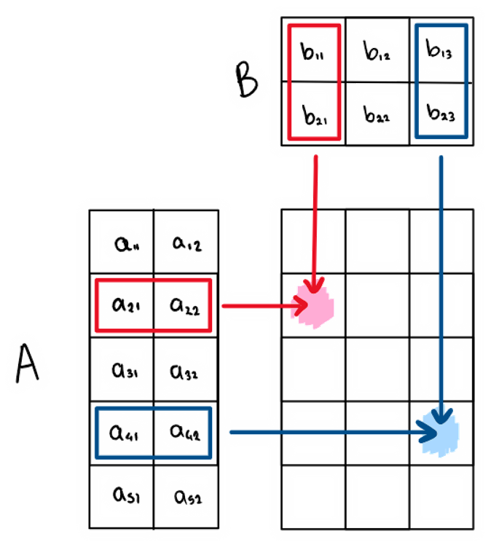
Prodotto tra matrici
C = A B

Slide 8
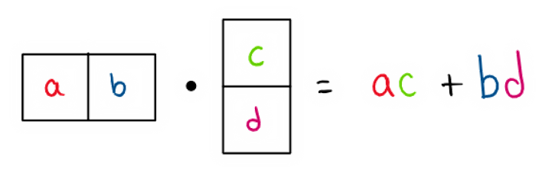
Prodotto scalare

Slide 9
Senza vettorizzazione
def my_matmul(A, B):
assert A.shape[1] == B.shape[0]
C = np.zeros((A.shape[0], B.shape[1]), dtype=np.int64)
for i in range(C.shape[0]):
for j in range(C.shape[1]):
col = B[:, j] # Colonna j-esima
row = A[i, :] # Riga i-esima
inner_out = 0
for inner in range(len(col)):
inner_out = inner_out + (col[inner] * row[inner])
C[i, j] = inner_out
return C

Slide 10
Senza vettorizzazione (Cython)
def my_matmul_opt(long[:, ::1] A, long[::1, :] B):
assert A.shape[1] == B.shape[0]
cdef long[:, :] C = np.zeros((A.shape[0], B.shape[1]), dtype=np.int64)
cdef long inner_out = 0L
for i in range(C.shape[0]):
for j in range(C.shape[1]):
inner_out = 0L
for inner in range(A.shape[1]):
inner_out = inner_out + (B[inner, j] * A[i, inner])
C[i, j] = inner_out
return np.asarray(C)

Slide 11
Con vettorizzazione
C = np.matmul(A, B)

Slide 12
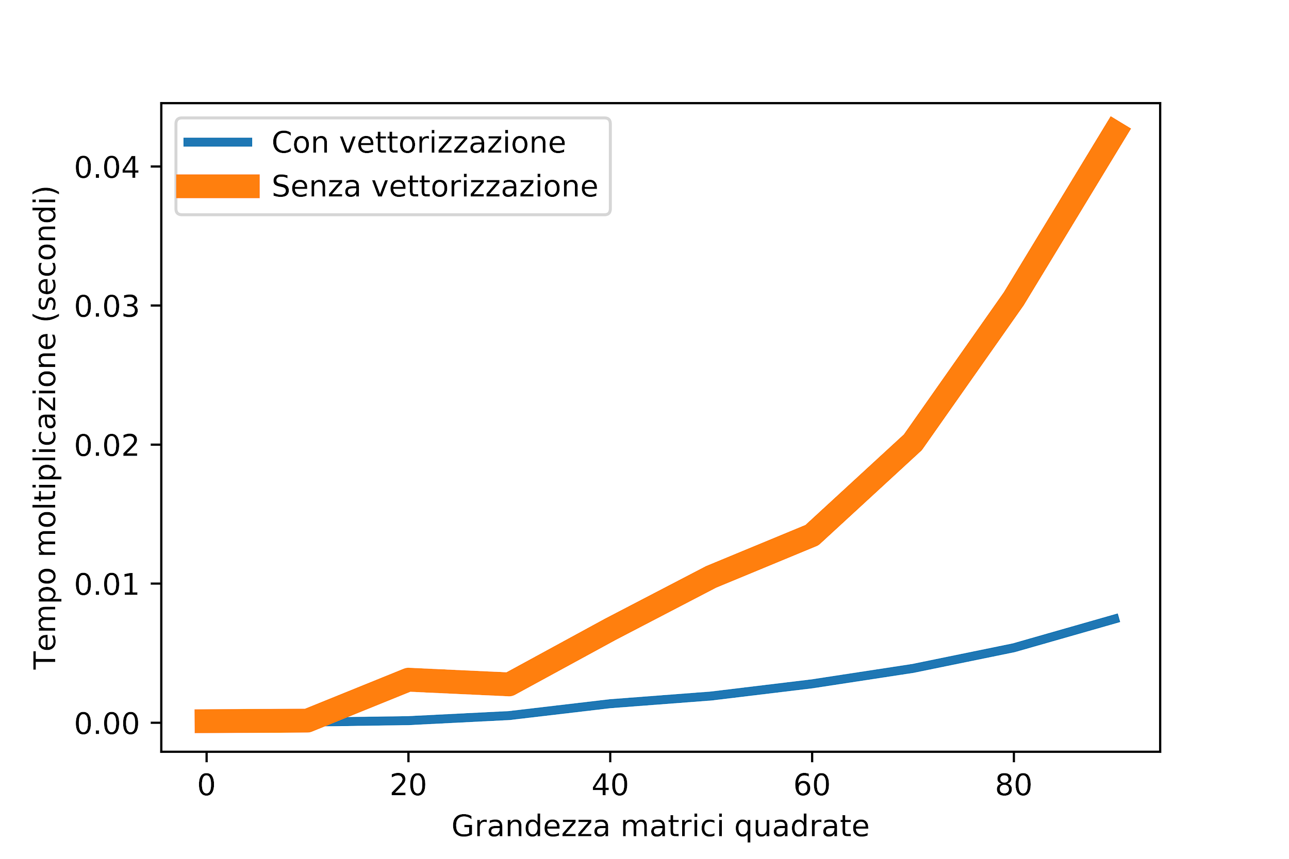
Confronto performance

Slide 13
Quali sono le differenze tra vettorizzazione e programmazione multithreading?

Slide 14
Intel Advanced Vector Extensions (AVX)
Insieme di istruzioni per effettuare operazioni SIMD su processori Intel/AMD

Slide 15
add / sub
max / min
average
div / mul
and / or / xor / ...
compare
dot product
bit shift
… e molto altro

Slide 16
Intel Advanced Vector Extensions (AVX)
Registri fino a 512 bit (AVX-512)
Operazioni non distruttive: A = B + C
FMA: a = a + (b * c)
CPUID per il supporto HW e dell’OS
Intel rilascia un emulatore per il testing

Slide 17
Intel Xenon Phi VPU
Solitamente:
latenza: 4 cicli
throughput: 1 ciclo

Slide 18
What’s next?
Anaconda: https://www.anaconda.com/distribution/
NumPy - Quickstart tutorial: https://numpy.org/devdocs/user/quickstart.html

Slide 19
Domande

Slide 20


Rage Against the Data
https://tiny.cc/RageAgainstTheData

